Slide 1



x
신재생에너지 IoT 개발자 입문 과정

Slide 2
CSS

Slide 3
CSS 크기 단위

Slide 4
CSS 크기 단위
1️⃣ 절대 단위
고정된 크기를 의미하며, 디스플레이나 화면 크기에 따라 변하지 않음.
✔️ px : 픽셀 단위. 화면에서 가장 기본적으로 많이 쓰이는 단위.

Slide 5
CSS 크기 단위
2️⃣ 상대 단위
부모 요소, 루트 요소, 뷰포트 등에 상대적으로 크기가 결정됨.
단위 | 설명 | 예시
em | 부모 요소의 font-size를 기준. | 부모 font-size가 16px일 때 2em → 32px
rem | 루트 요소(html)의 font-size를 기준. | html { font-size: 16px }일 때 2rem → 32px
% | 부모 요소 크기를 기준으로 비율을 지정. | 부모 width가 200px일 때 width: 50% → 100px
vw | 뷰포트 너비를 기준으로 1% 크기. | 100vw = 화면 너비 100%
vh | 뷰포트 높이를 기준으로 1% 크기. | 100vh = 화면 높이 100%

Slide 6
자주 쓰이는 CSS 속성

Slide 7
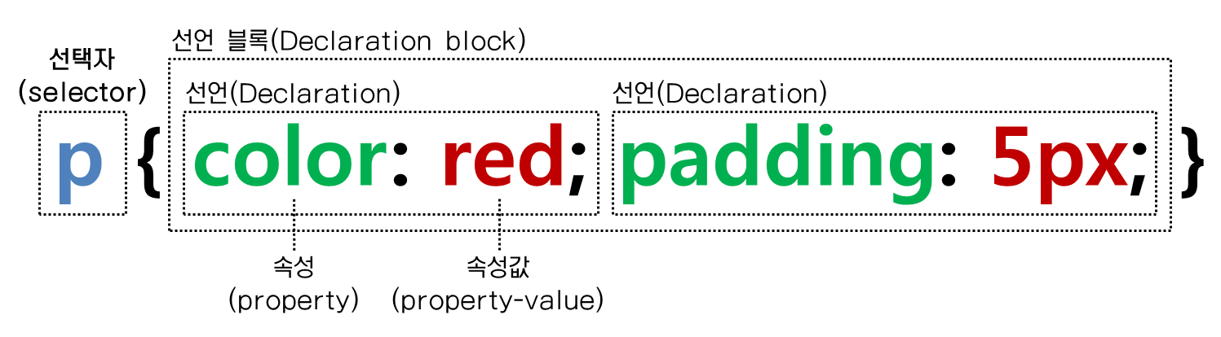
CSS 작성법
선택자 { 프로퍼티: 값; }
= 선택자의 프로퍼티를 값으로 변경하겠음!
Notes:
CSS 구조를 다시 한 번 살펴보자.

Slide 8
자주 쓰이는 CSS 속성
✔️ color, background-color
✔️ font-size, font-weight, font-family, font-style
✔️ width, height, max-width, min-width, max-height, min-height
✔️ border
✔️ margin, padding

Slide 9
실습. 테두리 그리기
Border-width 속성으로 4 방향 테두리 두께 변경하기
Border-style 속성으로 4 방향 테두리 스타일 변경하기
Border-color 속성으로 4 방향 테두리 색상 변경하기
Border-방향 속성으로 모든 방향의 테두리 스타일이 다른 div 완성하기

Slide 10
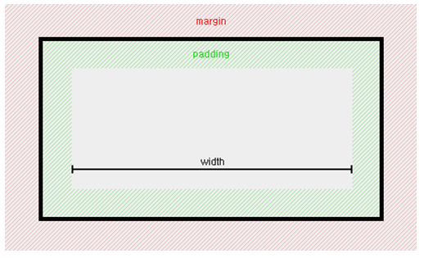
CSS 여백
border
사진 출처: https://ofcourse.kr/css-course/margin-padding-%EC%86%8D%EC%84%B1
✅ margin, padding
margin: 요소 바깥쪽 여백을 지정하는 속성 (요소와 요소 사이 간격).
padding: 요소 안쪽 여백을 지정하는 속성 (내용과 테두리 사이 간격).

Slide 11
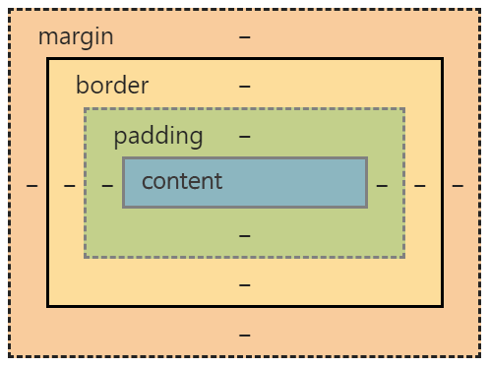
CSS 박스 모델
✅ box-sizing 속성
요소의 전체 너비와 높이를 어떻게 계산할지 결정.
➡️ 개발 초기 단계에서 두 속성 값 중 하나로 결정하는 것이 좋음!
그렇지 않으면 요소 크기 계산이 진짜 복잡해짐😫

Slide 12
Context-box
CSS 박스 모델
✅ 콘텐츠 영역을 기준으로 크기를 정함. (기본 값)
padding, border는 이 크기에 추가로 더해짐.
Border-box
✅ 콘텐츠 영역, padding, border를 포함한 총 크기를 지정.
(content + padding + border)

Slide 13
position

Slide 14
position
✅ position의 종류
static : 정적 위치 지정 방식
relative : 상대 위치 지정 방식 → 자기 자신 기준
absolute : 절대 위치 지정 방식 → 부모 요소 기준
fixed : 고정 위치 지정 방식

Slide 15
position
✅ position의 속성
top : 위치가 설정된 조상 요소의 위로부터의 여백을 설정함.
right : 위치가 설정된 조상 요소의 오른쪽으로부터의 여백을 설정함.
bottom : 위치가 설정된 조상 요소의 아래로부터의 여백을 설정함.
left : 위치가 설정된 조상 요소의 왼쪽으로부터의 여백을 설정함.
z-index : 겹쳐지는 요소들이 쌓이는 스택(stack)의 순서를 설정함.
⚠️ position 속성이 정의되어 있어야 사용 가능!

Slide 16
실습. Position실습
[코딩온] HTML, CSS, JS 실습 강의 클릭
➡ [CSS position] 커리큘럼 클릭
➡ [기본 실습] 진행
*Slack #과제 채널의 스레드 댓글로 코드 및 결과 캡쳐를 제출해주세요!
Notes:
LMS 실습 1

Slide 17
실습. 애벌레 만들기
[코딩온] HTML, CSS, JS 실습 강의 클릭
➡ [CSS position] 커리큘럼 클릭
➡ [애벌레 만들기] 진행
Notes:
LMS 실습 2

Slide 18
display

Slide 19
display
💡 HTML 요소가 페이지 레이아웃에서 어떤 방식으로 배치되고 보여질지를 결정
inline: 글자처럼 나란히
block: 한 줄 다 차지
inline-block: 줄은 유지 + 크기 조절 가능
flex: 가로나 세로 줄 정렬에 최적
grid: 행과 열의 격자 배치에 최적

Slide 20
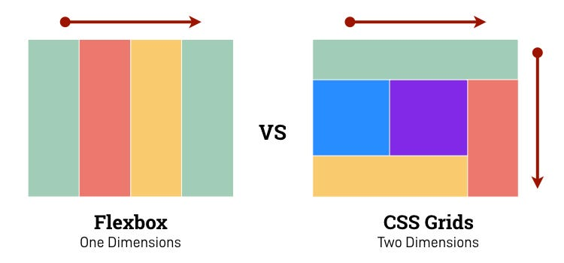
Flex vs Grid
사진 출처: https://mari-mo.tistory.com/133

Slide 21
flex
💡 요소를 1차원 구조로 쉽게 정렬하고 공간을 분배할 수 있도록 해주는 속성
display: flex; 로 flex 컨테이너 선언
flex-direction: 주축 방향 설정 (row, row-reverse, column, column-reverse)
justify-content: 주축 정렬 (flex-start, center, space-between, space-around, space-evenly)
align-items: 교차축 정렬 (flex-start, center, flex-end, stretch)
flex-wrap: 아이템 줄바꿈 (nowrap, wrap, wrap-reverse)

Slide 22
grid
💡 웹 페이지를 행과 열로 나누어 2차원 레이아웃을 설계할 수 있도록 해주는 속성
display: grid; 로 grid 컨테이너 선언
grid-template-columns: 열의 크기 정의 (예: 200px 1fr 2fr)
grid-template-rows: 행의 크기 정의
gap: 아이템 간격 설정
justify-items: 열 기준 정렬 (start, center, end, stretch)
align-items: 행 기준 정렬

Slide 23
실습. Flex
[코딩온] HTML, CSS, JS 실습 강의 클릭
➡ [flex 실습] 커리큘럼 클릭
➡ [flex 실습 – header 만들기] 진행
Notes:
LMS 실습 – 나중에 수업 끝나고

Slide 24
실습. Flex & background 종합 실습
[코딩온] HTML, CSS, JS 실습 강의 클릭
➡ [background & flex 종합 실습] 커리큘럼 클릭
➡ [게임 선택창 만들기] 진행
Notes:
LMS 실습 – 나중에 수업 끝나고

Slide 25
transform
Notes:
HTML 9

Slide 26
transform
💡요소에 이동(translate), 회전(rotate), 확대축소(scale), 비틀기(skew) 효과를 부여하기
위한 함수를 제공
translate(x, y) : 요소를 x, y축 방향으로 이동
예: transform: translate(50px, 20px);
scale(x, y) : 요소를 확대/축소
예: transform: scale(1.5, 1.5); (150% 확대)
rotate(angle) : 요소를 회전
예: transform: rotate(45deg);
skew(x-angle, y-angle) : 요소를 비틀기(기울이기)
예: transform: skew(20deg, 10deg);

Slide 27
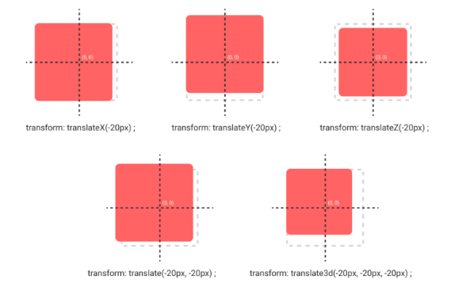
CSS 복잡한 속성 - transform
✅ translate : 이동
사진 출처: https://dev.to/kunaal438/css-transform-complete-guide-on-css-transform-everything-you-need-for-good-developer-841
Notes:
kdt3rd-workspace/03_css/index8.html
kdt3rd-workspace/03_css/index8.css

Slide 28
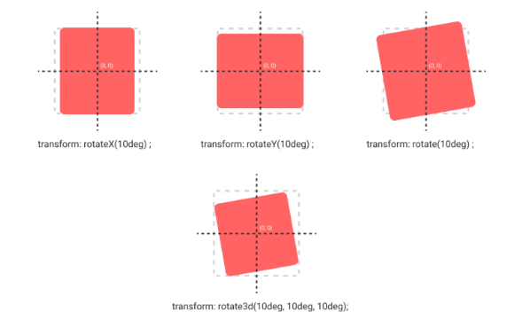
transform
✅ rotate : 회전
사진 출처: https://dev.to/kunaal438/css-transform-complete-guide-on-css-transform-everything-you-need-for-good-developer-841
Notes:
kdt3rd-workspace/03_css/index8.html
kdt3rd-workspace/03_css/index8.css

Slide 29
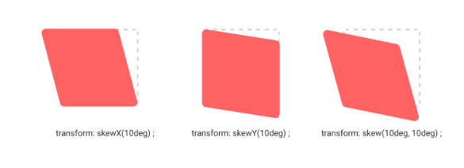
transform
✅ skew : 기울기
사진 출처: https://dev.to/kunaal438/css-transform-complete-guide-on-css-transform-everything-you-need-for-good-developer-841
Notes:
kdt3rd-workspace/03_css/index8.html
kdt3rd-workspace/03_css/index8.css

Slide 30
transition

Slide 31
단축형 작성 시,
필수 포함 속성
transition: 속성명 지속시간 타이밍함수 대기시간;
Transition-property
Transition-duration
Transition-timing-function
Transition-delay

Slide 32
Transition
💡속성의 값이 변화할 때 그 변화를 일정 시간 동안 부드럽게 적용할 수 있게 해주는 속성
transition: 속성명 지속시간 [타이밍함수] [지연시간];
transition-property : 어떤 속성을 변화시킬지 (color, transform, all 등)
transition-duration : 변화가 일어나는 시간 (예: 0.5s, 200ms)
transition-timing-function : 변화 속도 곡선 (ease, linear, ease-in, ease-out, cubic-bezier)
transition-delay : 변화가 시작되기 전 지연 시간

Slide 33
실습. transition
100px, 100px div 만들고 배경은 검정, 글자는 흰색으로 만들기
transition은 우측 gif대로 실행
div 에 마우스를 올려놓았을 때 300px, 300px로 변경
( delay는 0.5s, 진행속도는 1s )
Notes:
실습 1

Slide 34
실습. transition & transform
[코딩온] HTML, CSS, JS 실습 강의 클릭
➡ [transition & transform] 커리큘럼 클릭
➡ [이미지 연달아 나열하기] 진행
Notes:
LMS 실습 2

Slide 35
실습. transition & transform
[코딩온] HTML, CSS, JS 실습 강의 클릭
➡ [transition & transform] 커리큘럼 클릭
➡ [transform 여러 개 사용해보기] 진행
Notes:
LMS 실습 2

Slide 36
animation

Slide 37
animation
애니메이션을 나타내는 css 스타일
➕
애니메이션의 중간 상태를 나타내는 키 프레임
Notes:
구성 모양

Slide 38
@keyframes
💡 CSS의 애니메이션 효과를 개발자가 직접 지정하는 기능
애니메이션의 중간 지점마다 CSS 속성 값을 지정하여 세밀하게 애니메이션 조절
키프레임을 변수에 선언하고 해당 변수를 CSS 에서 불러와서 사용할 수 있다!
Keyframes 로 설정되는 값
to/from
0% ~ 100%

Slide 39
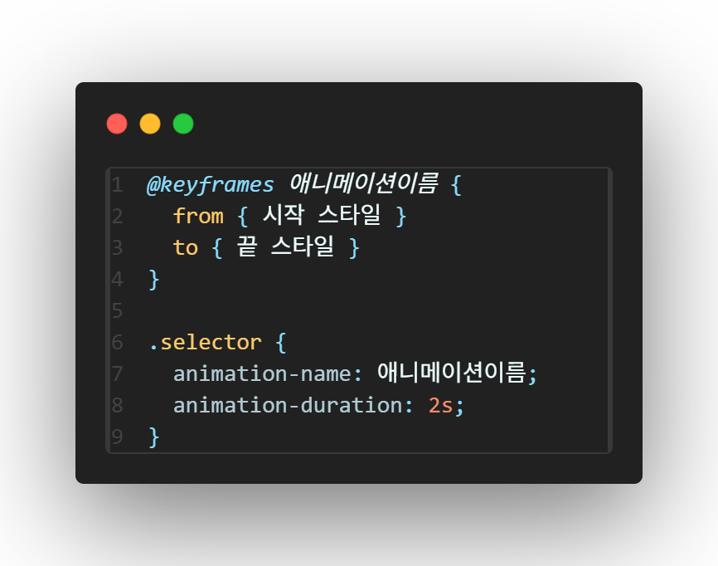
animation
💡@keyframes를 통해 정의한 여러 단계의 스타일 변화를 일정 시간 동안 자동으로 실행하고,
반복까지 제어할 수 있는 기능
이름 : keyframes 로 지정한 애니메이션 이름
지속시간 : 애니메이션 지속 시간
진행형태 : 애니메이션이 진행되는 형태(시간 함수)
ease / linear 등등
반복횟수 : 반복되는 횟수를 지정, 소수점 가능, infinite

Slide 40
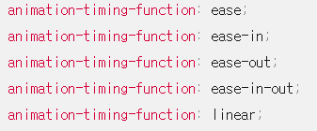
animation 속성
animation-name (이름)
animation-duration (지속 시간)
animation-delay (지연 시간)
animation-iteration-count (반복 횟수)
animation-timing-function (반복 형태)
animation-direction (애니메이션 방향)
✅ 단축 속성 : name duration timing-function delay iteration-count direction

Slide 41
animation
✅ Animation-timing-function
Linear : 처음 속도와 마지막 속도가 일정합니다.
Ease : 처음엔 천천히 시작하여 빨라지고 마지막에 다시 느려집니다.
ease-in : 천천히 시작되어 정상 속도가 됩니다.
ease-out : 마지막에 천천히 속도를 줄여 끝납니다.
ease-in-out : 천천히 시작되어 정상 속도가 되었다가 마지막에 느려집니다.

Slide 42
실습. Animation 실습
[코딩온] HTML, CSS, JS 실습 강의 클릭
➡ [animation 실습] 커리큘럼 클릭
➡ [공 움직이기] 진행

Slide 43
실습. Animation 실습
[코딩온] HTML, CSS, JS 실습 강의 클릭
➡ [animation 실습] 커리큘럼 클릭
➡ [글자 움직이기] 진행

Slide 44
감사합니다

